Slide 1
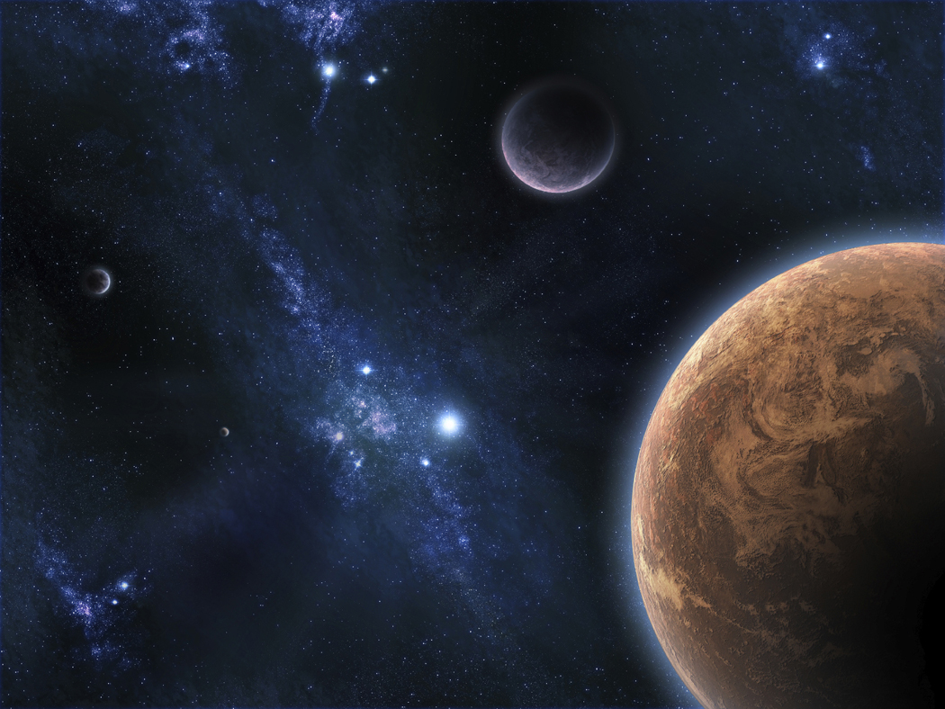
Moskau März 2011 I M B P Institut Medikobiologische Probleme Weltraummedizin und –biologie
Mars 500
Simulation eines Marsfluges
über 500 Tage
Prof. Dr. Karl Hecht – März 2011

Slide 2
Blick auf den Roten Platz im Moskauer Zentrum
Im Hintergrund die Basilikakathedrale

Slide 3
Begrüßung durch den Vizepräsidenten der russischen Akademie der Wissenschaften Prof. Dr. Anatoli Grigoryev (früherer Direktor des IMBP) re. und dem Forschungsdirektor Prof. Jevgeni Ilyin (li) Mitte Prof. Dr. Karl Hecht Auszeichnung und Dankbarkeitsurkunde anlässlich des 50. Jahrestages des 1. Menschen im Weltraum

Slide 5
Prof. Mark Belyakovski überreicht Prof. Karl Hecht die „Juri Gagarin- Medaille in Gold! Diese wurde gestiftet anlässlich des 50. Jahrestages des Weltraumfluges des ersten Menschen Juri Gagarin

Slide 7
Prof. Karl Hecht während seines Vortrages im IMBP am 10.03.2011 in Moskau seine Frau Elena übersetzt

Slide 8
Prof. Karl Hecht während seines Vortrages im IMBP am 10.03.2011 in Moskau seine Frau Elena übersetzt

Slide 9
Prof. Karl Hecht während seines Vortrages im IMBP am 10.03.2011 in Moskau seine Frau Elena übersetzt

Slide 10
Nach dem Vortrag von Prof. Karl Hecht wird weiter diskutiert
Prof. Dr. Anatoli Patapov
Prof. Dr. Jevgeni Ilyn
Prof. Dr. Roman Bayevsky

Slide 11
Nach dem Vortrag von Prof. Karl Hecht wird weiter diskutiert
Prof. Dr. Viktor Oganov
Prof. Dr. Wladimir Katuntsev
Prof. Dr. Jevgeni Ilyn
Prof. Dr. Roman
Bayevsky

Slide 12
Nach dem Vortrag von Prof. Karl Hecht
Prof. Dr. Viktor Oganov
Prof. Dr. Wladimir Katuntsev
Prof. Dr. Roman
Bayevsky

Slide 13
Simulation eines Marsfluges Forschungsprojekt Mars 500 Schema des Raumschiffes IMBP

Slide 14
Mars 500 Schema des Raumschiffes in der Leitzentrale des IMBP Moskau

Slide 15
6 Marsflugkosmonauten
Sityov Alexey Russland
Kamolov Suchrab Russland
Smaliyevsky Alexey Russland
Wam Ie China
Roman Charl Frankreich
Diego Urbina Italien
Mars 500

Slide 17
Mars 500: Logo der Institutionen und Sponsorfirmen

Slide 18
Mars 500: Logo der Institutionen und Sponsorfirmen

Slide 20
Leitzentrale Mars 500 – Diensthabender Leiter

Slide 21
Leitzentrale Mars 500 – Diensthabender Leiter

Slide 22
Mars 500 Leitzentrale Karl Hecht im Gespräch mit dem diensthabenden Arzt (rechts) links Prof. Dr. Jewgeni Ilyin

Slide 23
Mars 500 Leitzentrale Karl Hecht mit dem diensthabenden Leiter

Slide 24
Mars 500: Blick auf den simulierten Mars
Ausstieg zum simulierten Mars

Slide 25
Mars 500: Blick auf den simulierten Mars
Ausstieg zum simulierten Mars

Slide 26
Mars 500 Training in der Sporthalle des Raumschiffes: Wam Ie (links) China, Roman, Charl (rechts) Frankreich

Slide 27
Mars 500 Training in der Sporthalle des Raumschiffes: Beobachtung vom Monitor der Leitzentrale Kosmonauten Wam Ie China, Roman, Charl Frankreich

Slide 28
Mars 500 Training in der Sporthalle des Raumschiffes: Beobachtung vom Monitor der Leitzentrale Kosmonauten Wam Ie China, Roman, Charl Frankreich

Slide 29
Mars 500 Training in der Sporthalle des Raumschiffes: Beobachtung vom Monitor der Leitzentrale Kosmonauten Wam Ie China, Roman, Charl Frankreich

Slide 30
Mars 500 Training in der Sporthalle des Raumschiffes: Beobachtung vom Monitor der Leitzentrale Kosmonauten Wam Ie China, Roman, Charl Frankreich

Slide 31
Mars 500 Training in der Sporthalle des Raumschiffes: Beobachtung vom Monitor der Leitzentrale Kosmonauten Wam Ie China, Roman, Charl Frankreich

